Slide 1
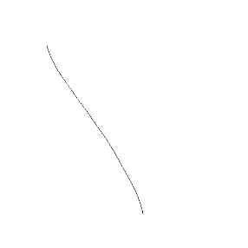
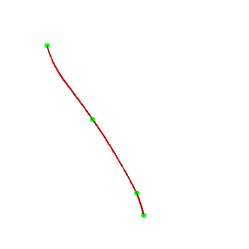
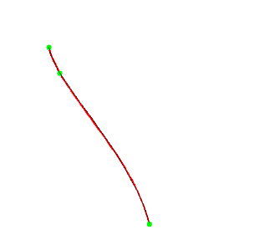
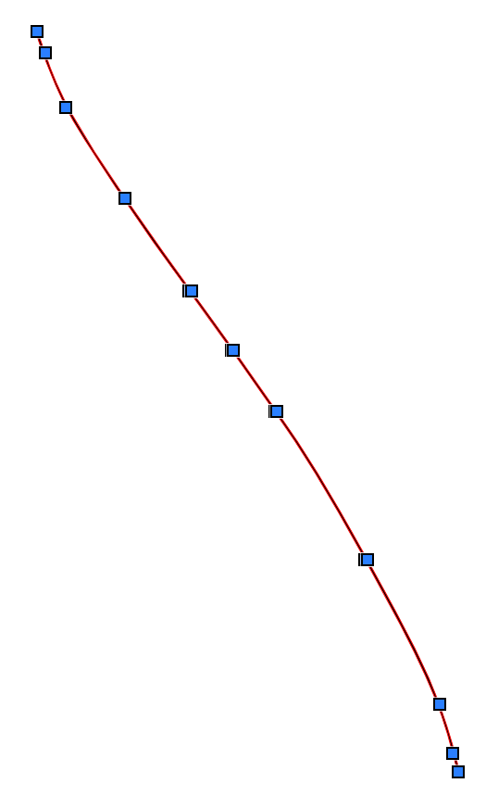
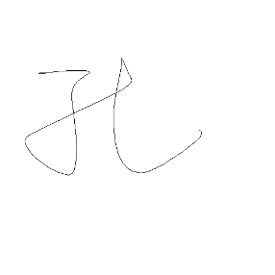
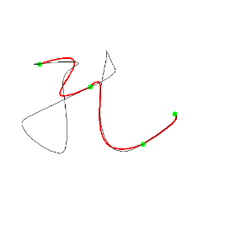
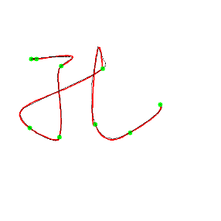
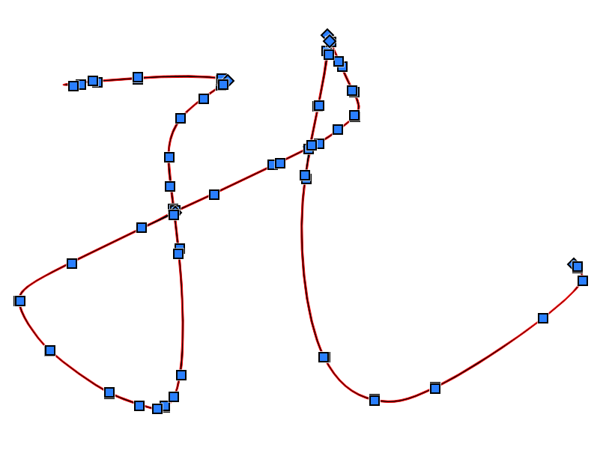
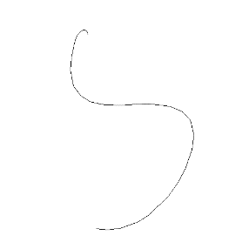
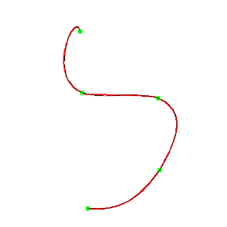
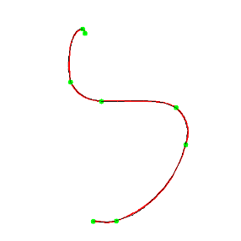
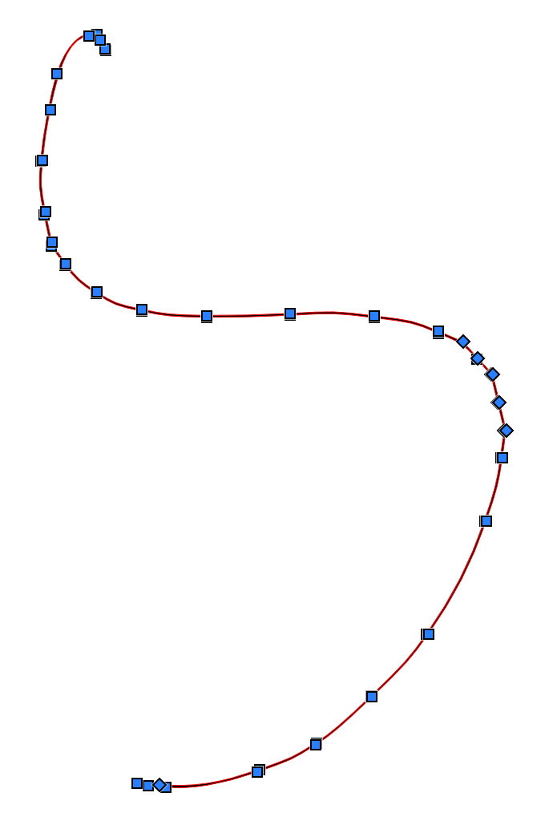
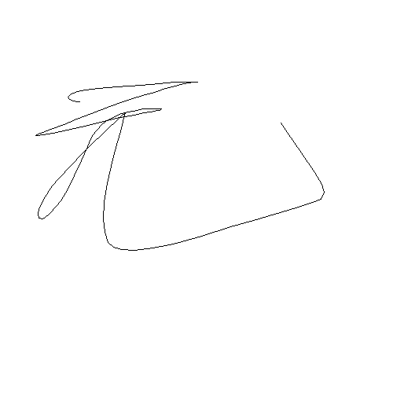
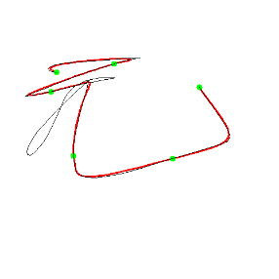
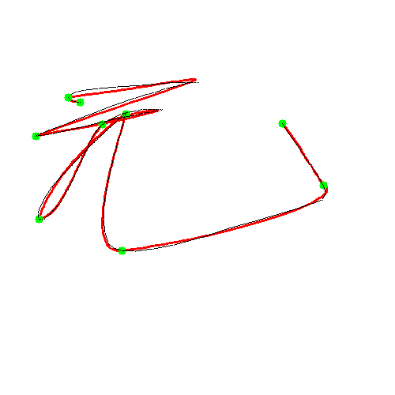
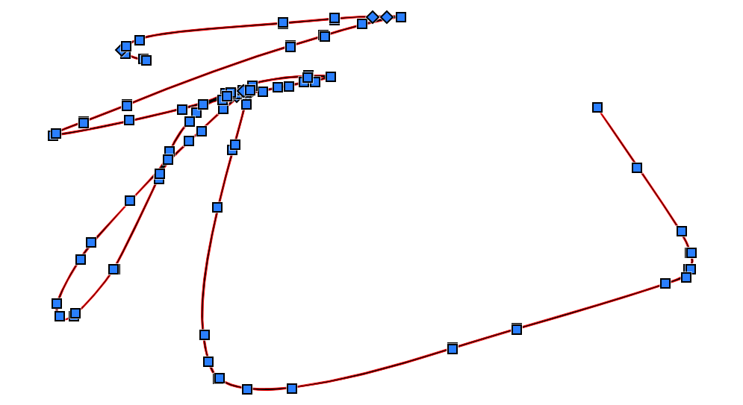
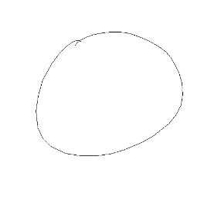
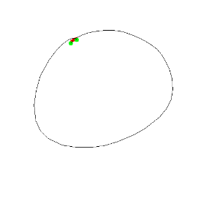
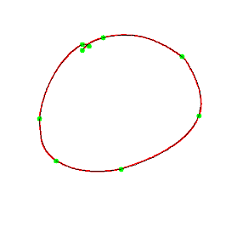
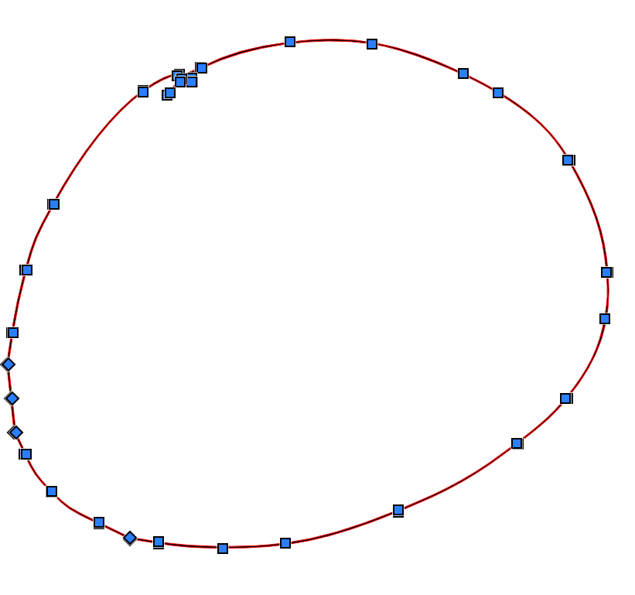
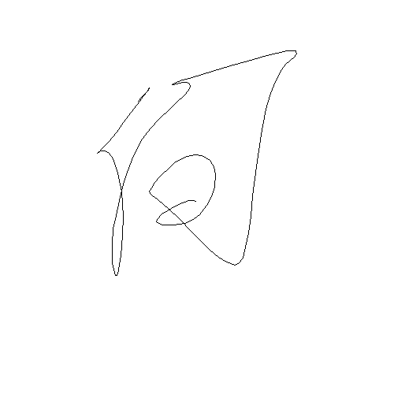
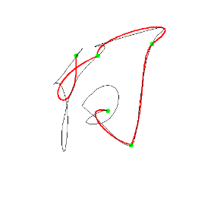
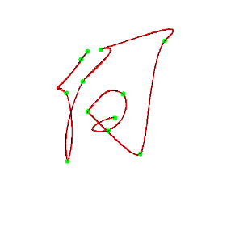
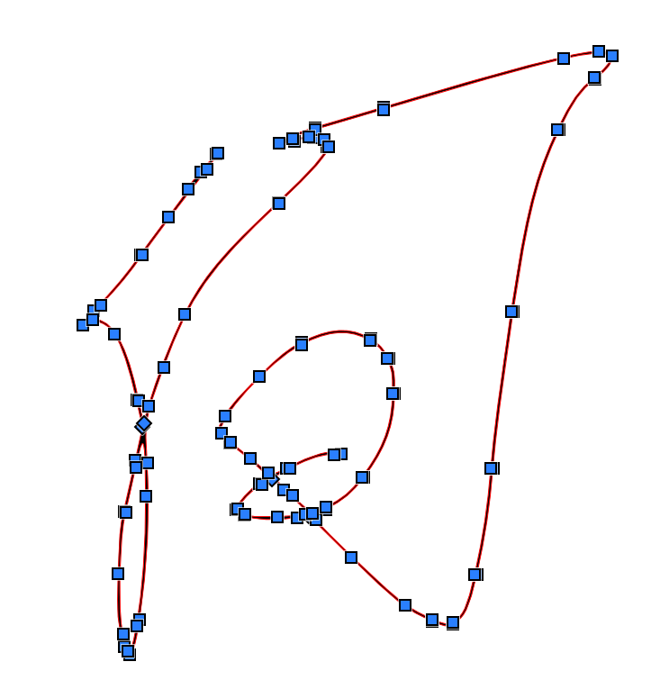
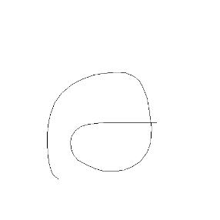
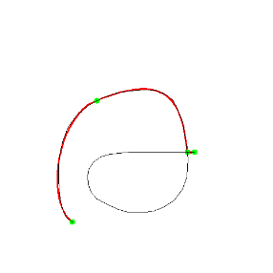
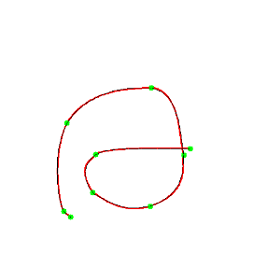
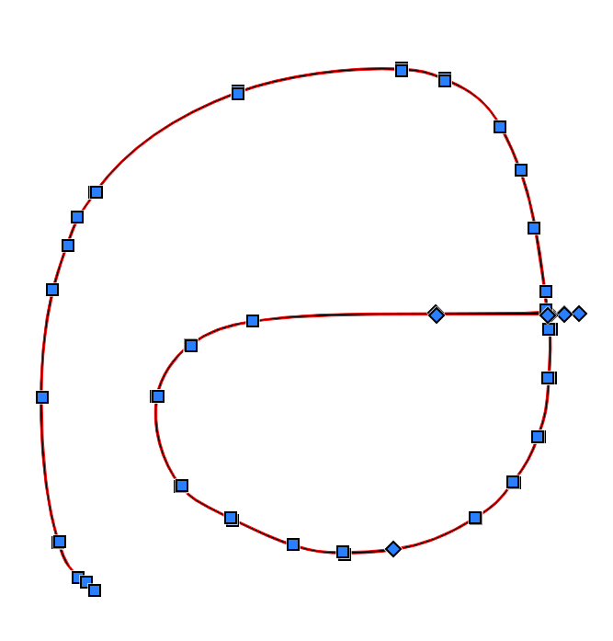
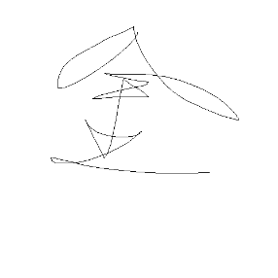
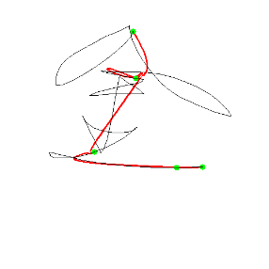
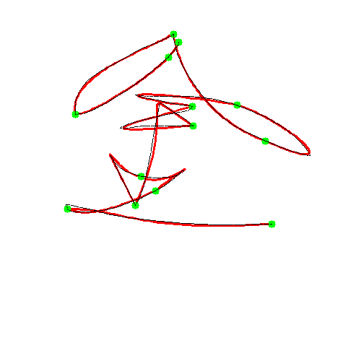
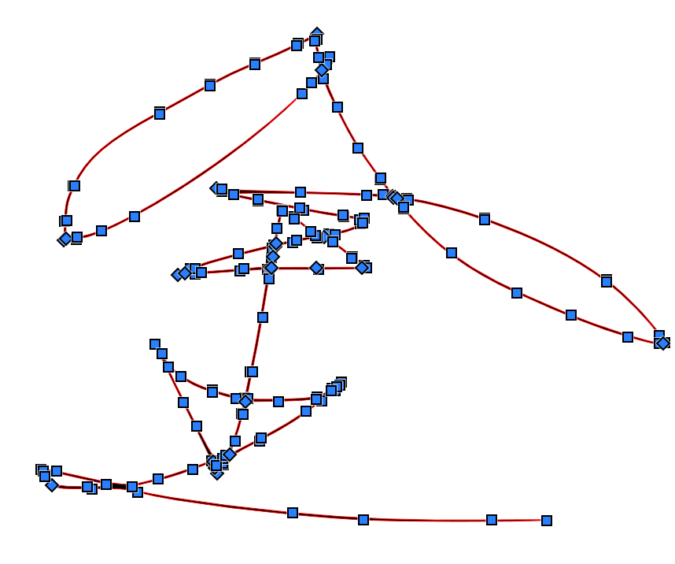
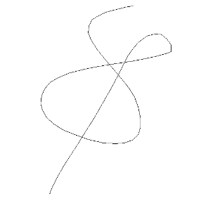
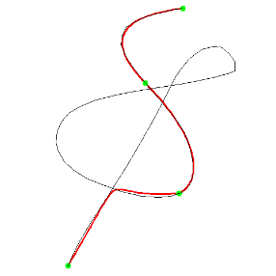
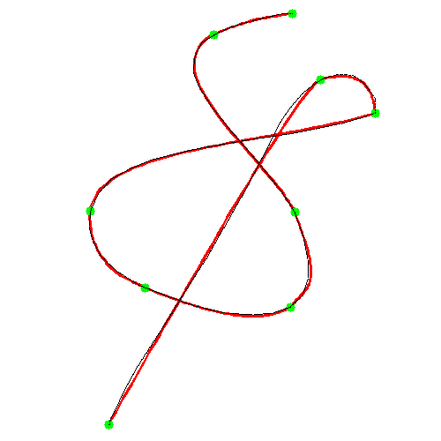
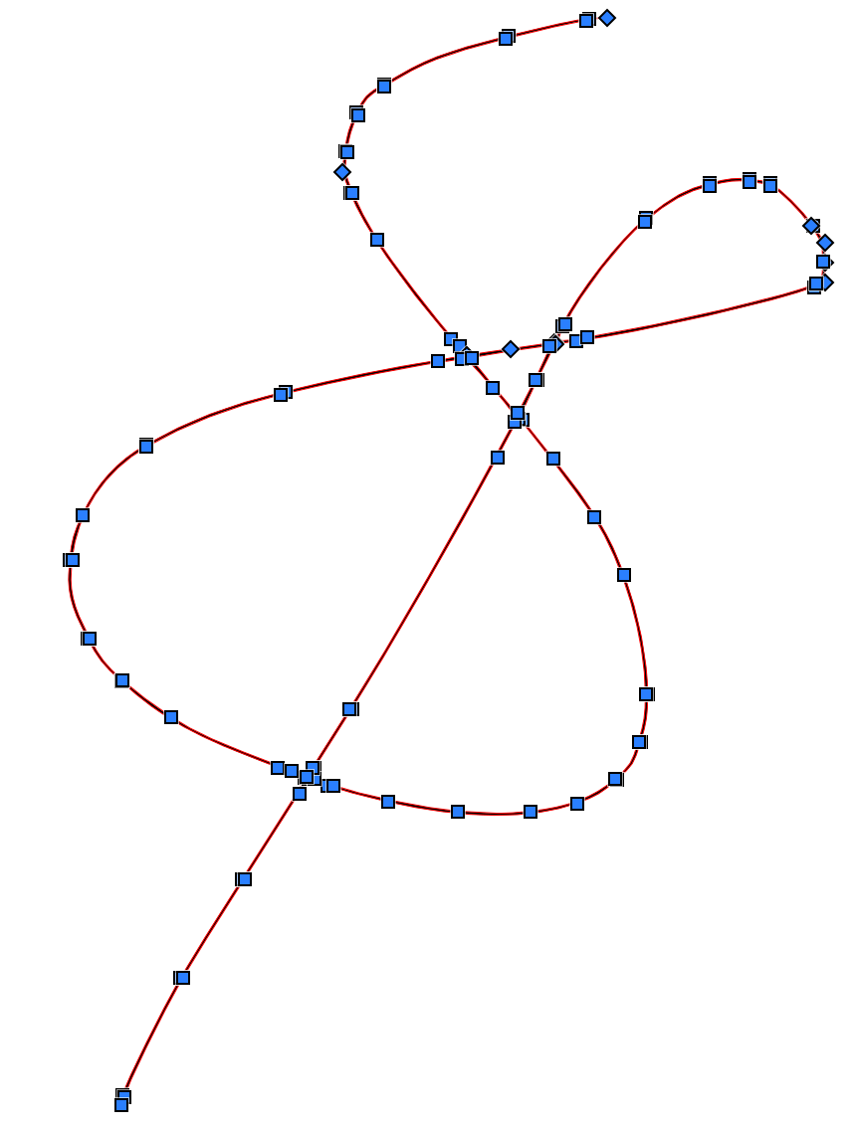
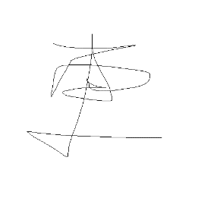
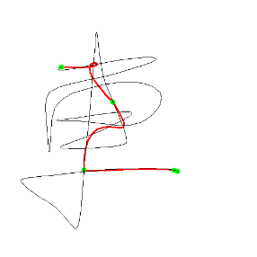
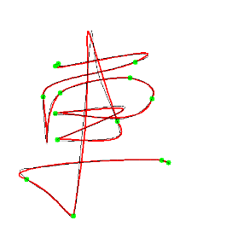
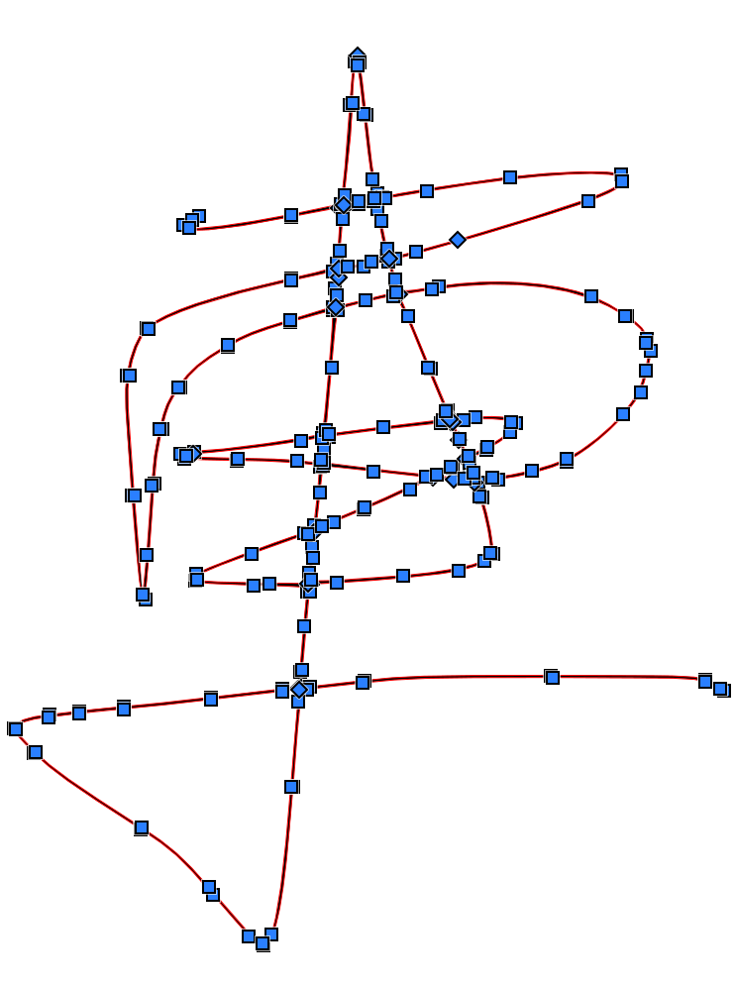
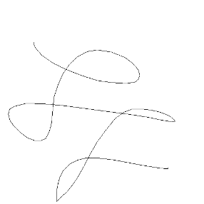
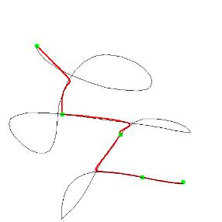
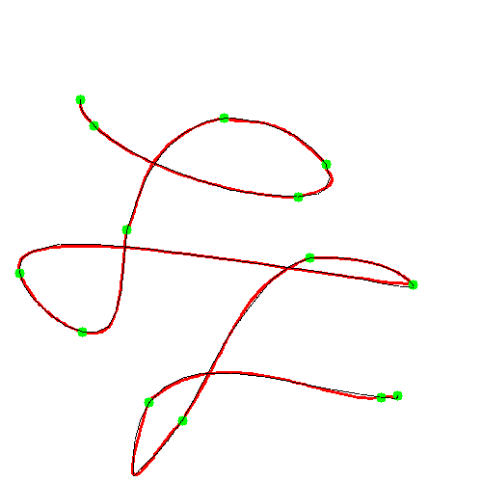
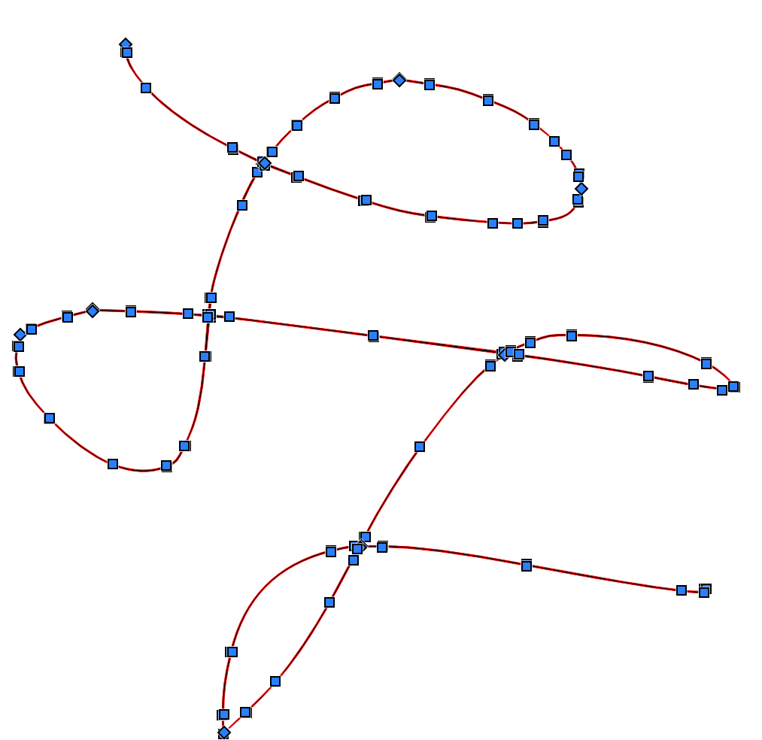
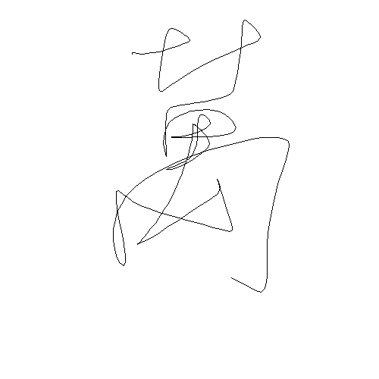
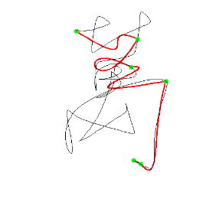
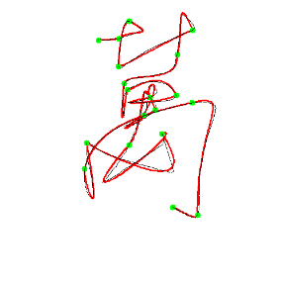
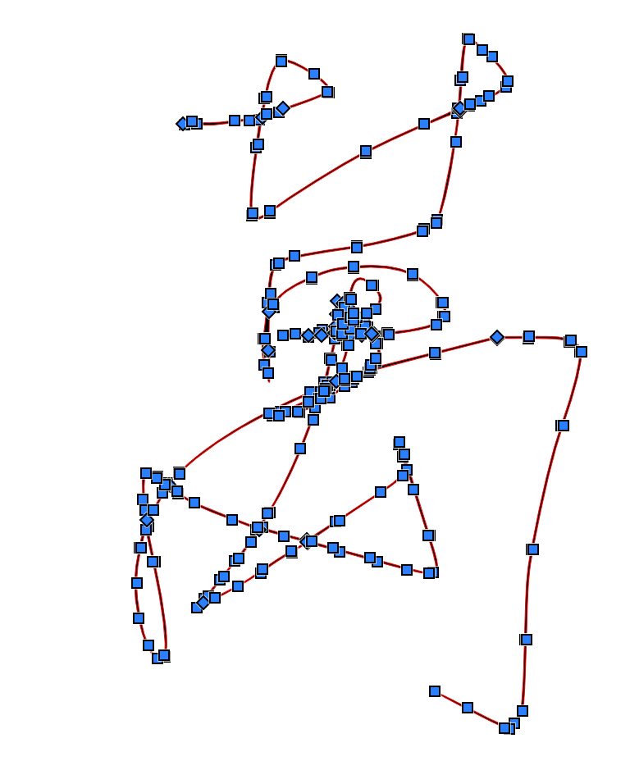
肆、研究結果
本實驗使用複雜程度不一的手繪線條，分別三種演算法進行擬合，並使用SSIM做為評估指標，下表是擬合部分數據的實驗結果，完整的20筆實驗結果請參見工作書。
實驗一：低階真實手繪曲線之筆跡擬合
實驗二：高階真實手繪曲線之筆跡擬合
原圖 | CNN切割 | SVCFP | Inkscape
 | 4個點 SSIM=0.9909 | 3個點SSIM=0.9923 | 15個點 SSIM=0.9958
 | 5個點SSIM=0.9761 | 8個點SSIM=0.9853 | 41個點SSIM=0.9922
 | 2個點SSIM=0.9658 | 8個點SSIM=0.9794 | 29個點SSIM=0.9896
 | 4個點SSIM=0.9668 | 9個點SSIM=0.9708 | 29個點SSIM=0.9895
 | 4個點SSIM=0.9411 | 9個點SSIM=0.9464 | 59個點SSIM=0.9836
 | 5個點SSIM=0.9311 | 14個點SSIM=0.9415 | 74個點SSIM=0.9805
原圖 | CNN切割 | SVCFP | Inkscape
 | 4個點SSIM=0.9607 | 9個點SSIM=0.9617 | 59個點SSIM=0.9897
 | 6個點SSIM=0.9533 | 9個點SSIM=0.9716 | 83個點SSIM=0.9875
 | 5個點SSIM=0.9533 | 12個點SSIM=0.9726 | 81個點SSIM=0.9875
 | 5個點SSIM=0.9295 | 12個點SSIM=0.9419 | 111個點SSIM=0.9824
 | 4個點SSIM=0.9178 | 14個點SSIM=0.9163 | 134個點SSIM=0.9782
 | 6個點SSIM=0.9145 | 19個點SSIM=0.9217 | 156個點SSIM=0.9807
伍、討論
SVCFP 與 Inkscape、CNN 切割法比較
一、整體比較
SVCFP 的 SSIM 雖略低於 Inkscape，但視覺效果接近原圖。
使用點位數遠低於 Inkscape，成功在精度與效率間取得平衡，以「萬」字為例， Inkscape：156 點，SSIM = 0.9807 / SVCFP：19 點，SSIM = 0.9217（僅用約 1/8 的點數）。
CNN 切割法雖點位數最少，但擬合效果不穩定，曲線偏離明顯，以「車」字為例， CNN：6 點，SSIM = 0.9178（輪廓失真） / SVCFP：14 點，SSIM = 0.9163（結構清晰、連貫性高）
二、 SVCFP優勢
SVCFP 能有效減少點位數，保有良好擬合品質。。
適用於後續資料壓縮、向量化處理等實務應用。
陸、結論
一、在實驗中，以SVCFP擬合的表現最佳，能在最少的點位下在視覺上能達到與 Inkscape 相近的結果，並且SSIM值皆高於CNN，兼具簡化點位數量與最佳化擬合 。
二、綜合評估下， SVCFP在準確度與效率間取得良好平衡：適合用於向量化、資料壓縮、字跡分析等需要保留形狀特徵又需控制資料量的應用場景。
三、未來展望：
儘管本研究已達成良好的向量化效果，仍有以下可進一步優化與拓展之處：
提升局部擬合精度：目前以全域優化為主，未來可結合局部曲率調整技術，於轉折處設節點，以更細緻地擬合手寫筆劃的細微變化，如鋒利轉角或特殊筆劃。
加速運算提升效率：遺傳演算法需多次迭代，未來可整合相關最佳化技術，以加快最佳解搜尋速度。
擴展輸入設備與應用場景：系統目前僅支援網頁手寫輸入，未來可拓展至觸控筆、手寫板、行動裝置等，並應用於 AR/VR、數位簽名驗證等領域。優化損失函數提升擬合品質：現使用 Hausdorff 距離作為損失函數，未來可引入動態時間規劃（DTW）或其他更適用的比對方式以提高擬合精度。
透過以上改進，本技術將更具彈性與應用潛力，進一步推動人工智慧在手寫圖形處理的發展。
柒、參考文獻資料
[1]Dijkstra, E. W. (1959). A note on two problems in connexion with graphs. Numerische Mathematik, 1, 269–271.
[2]陳品均, & 鄭璧瑩. (2012). 針對動態路徑規劃之 D++ 演算法研究及其應用 (Doctoral dissertation).
[3] 明杰, & 張良正. 遺傳基因演算法應用於擬三維地下水數值模式之參數優選.
[4]Holland, J. H. (1975). Adaptation in natural and artificial systems. University of Michigan Press.
[5]Hausdorff, F. (1914). Grundzüge der Mengenlehre. Veit.
[6]Baydas, S., & Karakas, B. (2019). Defining a curve as a Bezier curve. Journal of Taibah University for Science, 13(1), 522-528.
[7]Pastva, T. A. (1998). Bezier curve fitting (Doctoral dissertation, Monterey, California. Naval Postgraduate School).
[8]Mad, S. A. A. A. S., Zain, M. Y. M., & Miura, K. T. (2023). Curve fitting using generalized fractional Bézier curve.
[9]池品軒, 林文杰, & 莊榮宏. (2013). 基於擴散曲線之點陣圖自動向量化 (Doctoral dissertation).
[10]Stock, K., Pouchet, L. N., & Sadayappan, P. (2012). Using machine learning to improve automatic vectorization. ACM Transactions on Architecture and Code Optimization (TACO), 8(4), 1-23.
[11]Srinivas, M., & Patnaik, L. M. (1994). Genetic algorithms: A survey. computer, 27(6), 17-26.
[12]Krzeszewska, U., Poniszewska-Marańda, A., & Ochelska-Mierzejewska, J. (2022). Systematic comparison of vectorization methods in classification context. Applied Sciences, 12(10), 5119.
[13]Ramer, U. (1972). An iterative procedure for the polygonal approximation of plane curves. Computer graphics and image processing, 1(3), 244-256.
[14]Douglas, D. H., & Peucker, T. K. (1973). Algorithms for the reduction of the number of points required to represent a digitized line or its caricature. Cartographica: the international journal for geographic information and geovisualization, 10(2), 112-122.

